Slide 1
과목_학년학기_단원 | suh_p_0302_02
차시명 | 04 (몇십몇)÷(몇)을 알아볼까요(1)
파일명 | suh_p_0302_02_0004
검토 | 담당
수학팀 | 김윤희
문서 HISTORY
번호 | 버전 | 문서 작성일 | 내용 비고 | 작성자 (내선번호) | 검토자
1 | V 1.0 | 2022.06.01 | 문서 발생 | 백지수
2 | V 1.0 | 2022.06.09 | 1차 검토 |  | 김윤희
3 | V 2.0 | 2022.06.14 | 2차 검토 |  | 김예림
4 | V 3.0 | 2022.06.14 | 문서 수정 | 김윤희
5
6
7
8
9
10
11

Slide 2
학습 단계 | 자료명 |  | 프레임 수 | 교과서 정보 | 파일명 | 자료 형태
도입 | 애니 | [도입 애니메이션] 줄넘기 모둠 만들기 | 1 | 수학 38쪽, 수학 익힘 28~29쪽 | suh_p_0302_02_0004_101_1.html | Html5(애니)
도입 | 생각 열기 | [생각 열기] 사람 수가 같게 모둠 만들기 | 1 | 수학 38쪽, 수학 익힘 28~29쪽 | suh_p_0302_02_0004_102_1.html | Html5
도입 | 학습 목표 | 이번 시간에 배울 내용 | 1 |  | suh_p_0302_02_0004_103_1.html | Html5
전개 | 다지기 1 | [다지기 1] 36÷3의 몫을 구하는 방법 알아보기 | 1 | 수학 38쪽, 수학 익힘 28~29쪽 | suh_p_0302_02_0004_201_1.html | Html5
전개 | 다지기 2 | [다지기 2] 수 모형으로 알아보고 계산 원리 형식화하기 | 1 | 수학 39쪽, 수학 익힘 28~29쪽 | suh_p_0302_02_0004_202_1.html | Html5
전개 | 키우기1 | [키우기 1] 계산해 보면서 익히기 | 1 | 수학 39쪽, 수학 익힘 28~29쪽 | suh_p_0302_02_0004_203_1.html | Html5
전개 | 활동+ | [활동+] 내림이 없는 (몇십몇)÷(몇) 직접 해 보기 | 1 |  | suh_p_0302_02_0004_203_2.html | Html5
전개 | 키우기2 | [키우기 2] 문장제 해결하기 | 1 | 수학 39쪽, 수학 익힘 28~29쪽 | suh_p_0302_02_0004_204_1.html | Html5
정리 | 핵심 정리 | 핵심 정리 | 1 |  | suh_p_0302_02_0004_301_1.html | Html5
정리 | 차시 예고 | 다음 시간에 배울 내용 | 1 |  | suh_p_0302_02_0004_302_1.html | Html5
평가 | 확인 문제 | 확인 문제 | 1 |  | suh_p_0302_02_0004_401_1.html | Html5
총 프레임 수 |  |  | 11

Slide 3


3-2
2. 나눗셈
suh_p_0302_02_0004_101_1
04 (몇십몇)÷(몇)을 알아볼까요(1)
Θ Description & Function
[애니 DVD 개발물]
수학 3-2 지도서\app\resource\contents\lesson02\ops\lesson02\video
[애니 게이트 참고 화면]
줄넘기 모둠 만들기
애니 파일명 | mm_32_2_03_02_01_ani.mp4

Slide 4


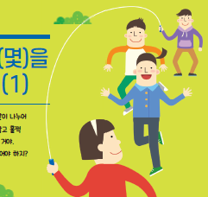


3-2
2. 나눗셈
suh_p_0302_02_0004_102_1
04 (몇십몇)÷(몇)을 알아볼까요(1)
Θ Description & Function
다음 그림의 상황에 대하여 이야기해 봅시다.
탭 이벤트
확대 버튼 풀 팝업창 (다음 슬라이드)
답 칸 클릭하면 답 나타남. 정답 확인 버튼은 정답 가리기로 토글 됨.
그림 좌우 반전. (하단 교과서 그림 참고)
#1
물음 1
물음 2
물음 3
학생이 몇 명 있나요?
36명 있습니다.
#4
36명, 3모둠
#2
#3

Slide 5

3-2
2. 나눗셈
suh_p_0302_02_0004_102_1
04 (몇십몇)÷(몇)을 알아볼까요(1)
Θ Description & Function
<확대 버튼 클릭 시 나타나는 화면>
텍스트 추가
그림 좌우 반전. (하단 교과서 그림 참고)
모두 36명인 우리 반은 3모둠으로 똑같이 나누어 긴 줄넘기를 하려고 해. 기다란 줄을 잡고 훌쩍 넘기면 우리는 동시에 폴짝 뛰어오르는 거야. 그러려면 한 모둠에 학생 수는 몇 명이어야 하지?
#1
#2
삽화 파일명 | SA32203.psd 수학 3-2_이미지원본\교과서\032057초등수학교과서3-2-2\Links

Slide 6
3-2
2. 나눗셈
suh_p_0302_02_0004_102_1
04 (몇십몇)÷(몇)을 알아볼까요(1)
Θ Description & Function
다음 그림의 상황에 대하여 이야기해 봅시다.
답 칸 클릭하면 답 나타남. 정답 확인 버튼은 정답 가리기로 토글 됨.
물음 1
물음 2
물음 3
몇 모둠으로 나누려고 하나요?
3모둠으로 나누려고 합니다.
36명, 3모둠
#1

Slide 7
3-2
2. 나눗셈
suh_p_0302_02_0004_102_1
04 (몇십몇)÷(몇)을 알아볼까요(1)
Θ Description & Function
다음 그림의 상황에 대하여 이야기해 봅시다.
답 칸 클릭하면 답 나타남. 정답 확인 버튼은 정답 가리기로 토글 됨.
물음 1
물음 2
물음 3
한 모둠에 학생 수는 몇 명으로 해야 하는지 어떻게 알 수 있을까요?
36을 3으로 나누면 알 수 있습니다.
36명, 3모둠
#1

Slide 8

3-2
2. 나눗셈
suh_p_0302_02_0004_103_1
04 (몇십몇)÷(몇)을 알아볼까요(1)
Θ Description & Function
#1
[이번 시간에 배울 내용]
준비물 클릭 시 박스 나타남. 엑스 버튼으로 닫기.
1
이번 시간에는 무엇을 배울까요?
내림이 없는 (몇십몇)÷(몇)의 몫을 구할 수 있습니다.
내림이 없는 (몇십몇)÷(몇)의 계산 원리를 알고 설명할 수 있습니다.
#2
수 모형

Slide 9


3-2
2. 나눗셈
suh_p_0302_02_0004_201_1
04 (몇십몇)÷(몇)을 알아볼까요(1)
Θ Description & Function
한 모둠에 학생 수는 몇 명일지 알아봅시다.
탭 이벤트
답 칸 클릭하면 답 나타남. 정답 확인 버튼은 정답 가리기로 토글 됨
확대 풀 팝업창 (5번 슬라이드)
#1
물음 1
물음 2
물음 3
물음 4
한 모둠에 학생 수는 몇 명일지 어림해 보세요.
36명, 3모둠
#3
12명쯤일 것 같습니다.
#2
삽화 파일명 | SA32203.psd 수학 3-2_이미지원본\교과서\032057초등수학교과서3-2-2\Links

Slide 10
3-2
2. 나눗셈
suh_p_0302_02_0004_201_1
04 (몇십몇)÷(몇)을 알아볼까요(1)
Θ Description & Function
한 모둠에 학생 수는 몇 명일지 알아봅시다.
답 칸 클릭하면 답 나타남. 정답 확인 버튼은 정답 가리기로 토글 됨
물음 1
물음 2
물음 3
물음 4
어떻게 구할 수 있을지 이야기해 보세요.
36을 3으로 나누어 구합니다.
3에 얼마를 곱하면 36이 되는지 생각해서 구합니다.
#1

Slide 11
3-2
2. 나눗셈
suh_p_0302_02_0004_201_1
04 (몇십몇)÷(몇)을 알아볼까요(1)
Θ Description & Function
한 모둠에 학생 수는 몇 명일지 알아봅시다.
답 칸 클릭하면 답 나타남. 정답 확인 버튼은 정답 가리기로 토글 됨
물음 1
물음 2
물음 3
물음 4
한 모둠에 학생 수는 몇 명일지 구하는 식을 써 보세요.
36명, 3모둠
#3
36÷3
#1

Slide 12
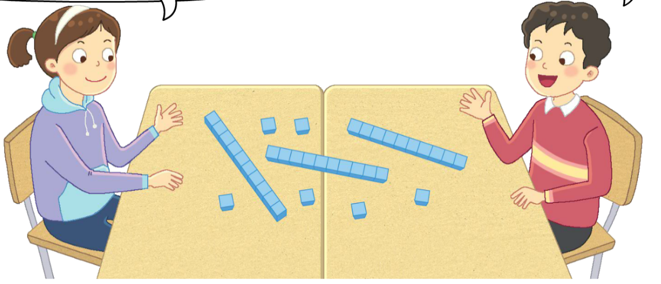
3-2
2. 나눗셈
suh_p_0302_02_0004_201_1
04 (몇십몇)÷(몇)을 알아볼까요(1)
Θ Description & Function
한 모둠에 학생 수는 몇 명일지 알아봅시다.
답 칸 클릭하면 답 나타남. 정답 확인 버튼은 정답 가리기로 토글 됨
물음 1
물음 2
물음 3
물음 4
어떻게 계산할 수 있을지 수 모형으로 알아보세요.
십 모형 3개와 일 모형 6개를 세 부분으로 똑같이 나누어 볼까?
십 모형과
일 모형 중
어느 모형부터
나눌까?
십 모형 3개와 일 모형 6개를 세 부분으로 똑같이 나누어 구합니다.
#1
삽화 파일명 | img_01.png 수학 3-2 지도서\app\resource\contents\lesson02\ops\lesson02\images\mm_32_2_03_03_02

Slide 13

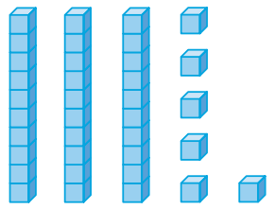
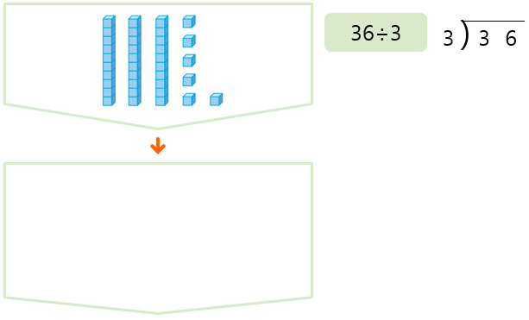

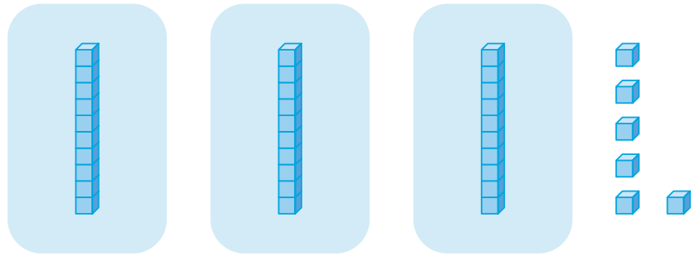



3-2
2. 나눗셈
suh_p_0302_02_0004_202_1
04 (몇십몇)÷(몇)을 알아볼까요(1)
Θ Description & Function
#1
클릭하면 플레이어로 풀이 영상 재생됨. 풀이 영상 링크 https://e.tsherpa.co.kr/media/mediaframe3.aspx?mid=M202206245_800k.mp4
화살표 클릭하면 하단의 수 모형과 오른쪽 수식이 나타남. 화살표 상하로 움직이는 이벤트 있음. 첫 진입화면 참고.
하단 이너탭 사용
36÷3을 어떻게 계산하는지 알아봅시다.
보기
물음 1
물음 2
)
36÷3
3
3 6
#2
1
십의 자리
)
3
3 6
3 0
← 3×10
1 6
#3
삽화 파일명 | SC32203.ai 수학 3-2_이미지원본\교과서\032057초등수학교과서3-2-2\Links

Slide 14
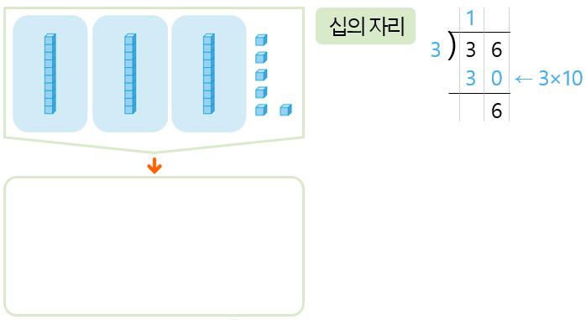
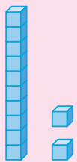

3-2
2. 나눗셈
suh_p_0302_02_0004_202_1
04 (몇십몇)÷(몇)을 알아볼까요(1)
Θ Description & Function
36÷3을 어떻게 계산하는지 알아봅시다.
화살표 클릭하면 하단의 수 모형과 오른쪽 수식 나타남. 화살표 상하로 움직이는 이벤트 있음. 첫 진입화면 참고.
보기
물음 1
물음 2
1
십의 자리
)
3
3 6
3 0
← 3×10
1 6
#1
1 2
일의 자리
)
3
3 6
3
1 6
1 6
← 3×2
0
삽화 파일명 | SC32203.ai 수학 3-2_이미지원본\교과서\032057초등수학교과서3-2-2\Links

Slide 15
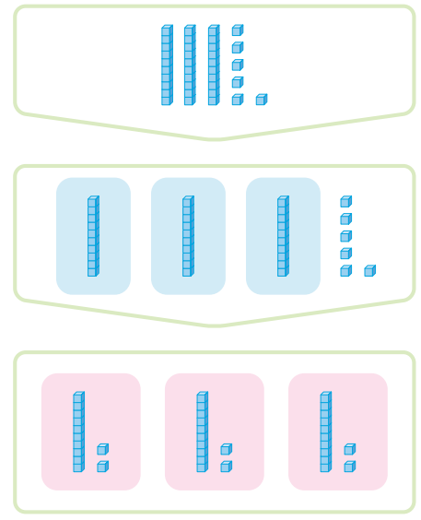


3-2
2. 나눗셈
suh_p_0302_02_0004_202_1
04 (몇십몇)÷(몇)을 알아볼까요(1)
Θ Description & Function
36÷3을 어떻게 계산하는지 알아봅시다.
답 칸 클릭하면 답 나타남. 정답 확인 버튼은 정답 가리기로 토글 됨.
천재 교과서 캐릭터 사용. 처음에 캐릭터가 가운데 있음. 캐릭터를 클릭하면 윗쪽으로 말풍선이 나타나고 내레이션이 나옴. (다음 슬라이드)
보기
물음 1
물음 2
36÷3의 몫은 얼마인가요?
12입니다.
#2
#1
삽화 파일명 | SC32203.ai 수학 3-2_이미지원본\교과서\032057초등수학교과서3-2-2\Links

Slide 16
3-2
2. 나눗셈
suh_p_0302_02_0004_202_1
04 (몇십몇)÷(몇)을 알아볼까요(1)
Θ Description & Function
36÷3을 어떻게 계산하는지 알아봅시다.
< 캐릭터 클릭 시 나타나는 화면>
캐릭터를 클릭하면 위로 말풍선이 나타나고 내레이션이 나옴.
내레이션: 재클릭 시 말풍선 사라지고 내레이션 멈춤. 1학기 발주 내레이션 그대로 사용.
보기
물음 1
물음 2
36÷3의 몫은 얼마인가요?
12입니다.
어림한 값과 계산한 값을 비교해볼까?
suh_p_0301_01_0002_202_1
내레이션: 켄 캐릭터(남)
어림한 값과 계산한 값을
비교해볼까?

Slide 17

3-2
2. 나눗셈
suh_p_0302_02_0004_202_1
04 (몇십몇)÷(몇)을 알아볼까요(1)
Θ Description & Function
36÷3을 어떻게 계산하는지 알아봅시다.
답 칸 클릭하면 답 나타남. 정답 확인 버튼은 정답 가리기로 토글 됨.
풀 팝업창 (다음 슬라이드)
보기
물음 1
물음 2
계산하는 방법을 말해 보세요.
식 보기
#2
십의 자리 수 3에는 3이 한 번 들어가므로 몫의 십의 자리에 1을 씁니다.
3×2＝6이므로 몫의 일의 자리에 2를 씁니다.
6－6＝0이므로 0을 아래에 씁니다.
#1

Slide 18
3-2
2. 나눗셈
suh_p_0302_02_0004_202_1
04 (몇십몇)÷(몇)을 알아볼까요(1)
Θ Description & Function
)
<식 보기 버튼 클릭하면 나타나는 화면>
36÷3
3
3 6
1
십의 자리
)
3
3 6
3 0
← 3×10
1 6
1 2
일의 자리
)
3
3 6
3
1 6
1 6
← 3×2
0
삽화 파일명 | SC32203.ai 수학 3-2_이미지원본\교과서\032057초등수학교과서3-2-2\Links

Slide 19

3-2
2. 나눗셈
suh_p_0302_02_0004_203_1
04 (몇십몇)÷(몇)을 알아볼까요(1)
Θ Description & Function
계산해 봅시다.
풀이 확인 팝업창 (다음 슬라이드)
답 칸 클릭하면 답 나타남. 정답 확인 버튼은 정답 가리기로 토글 됨.
답 칸 클릭할 때 파란색 텍스트도 함께 나타남.
2 1
3 1
62÷2＝
)
)
31
4
8 4
3
9 3
8
9
4
#3
3
#3
4
3
66÷6＝
11
0
0
#1
#2

Slide 20
3-2
2. 나눗셈
suh_p_0302_02_0004_203_1
04 (몇십몇)÷(몇)을 알아볼까요(1)
Θ Description & Function
계산해 봅시다.
<풀이 확인 클릭 시 나타나는 화면>
풀이
2 1
3 1
2 1
3 1
3 1
1 1
62÷2＝
)
)
31
4
8 4
3
9 3
)
)
)
)
4
8 4
3
9 3
2
6 2
6
6 6
8
9
8
9
6
6
0 4
0 3
0 4
0 3
0 2
0 6
0 4
0 3
66÷6＝
0 4
0 3
0 2
11
0 6
0
0
0
0
0
0

Slide 21
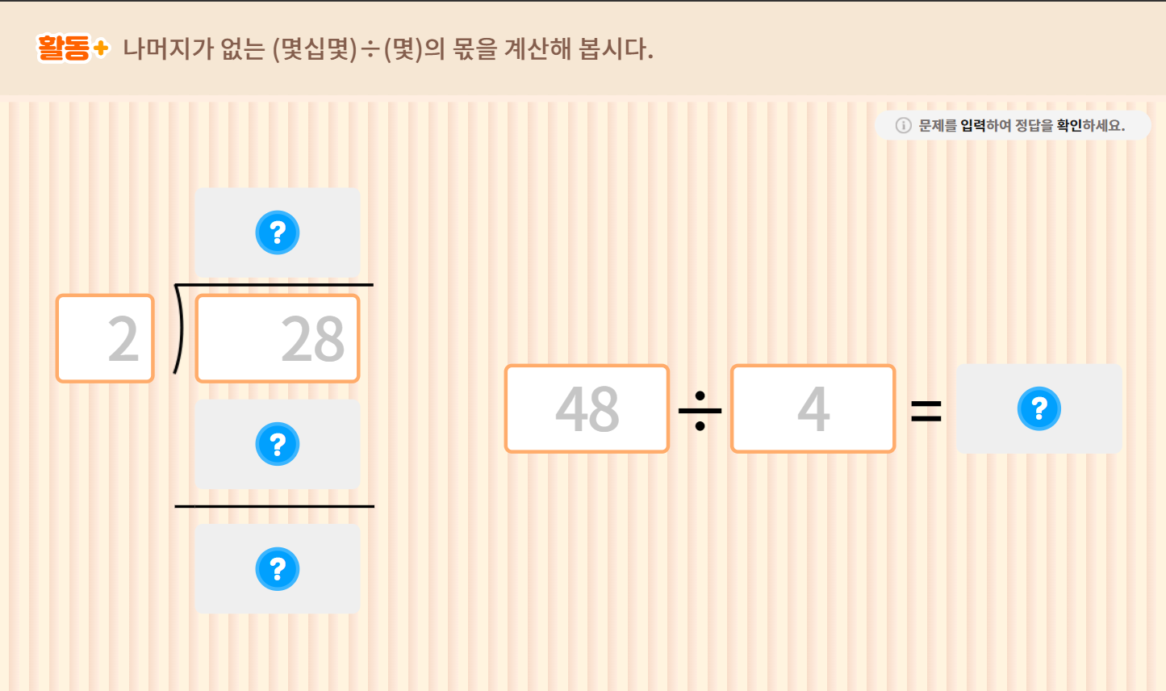
3-2
2. 나눗셈
suh_p_0302_02_0004_203_2
04 (몇십몇)÷(몇)을 알아볼까요(1)
Θ Description & Function
#1
기존 개발물 활용.
https://cdata2.tsherpa.co.kr/tsherpa/MultiMedia/Flash/2020/curri/index.html?flashxmlnum=bjsjs0420&classa=A8-C1-32-MM-MM-04-03-04-0-0-0-0&classno=MM_32_04/suh_0302_02_0004/suh_0302_02_0004_205_1.html
숫자 수정
2. →84
3. →4
4. →62
5.→2
내림이 없는 (몇십몇)÷(몇)의 몫을 구해 봅시다.
#2
#3
#4
#5

Slide 22


3-2
2. 나눗셈
suh_p_0302_02_0004_204_1
04 (몇십몇)÷(몇)을 알아볼까요(1)
Θ Description & Function
오리 한 마리의 다리는 2개입니다. 연못에 있는 오리들의 다리가 46개였다면 오리는 몇 마리일지 구해 봅시다.
풀이 확인 팝업창 (다음 슬라이드)
답 칸 클릭하면 답 나타남. 정답 확인 버튼은 정답 가리기로 토글 됨.
46÷2＝23
23마리
#1
#2

Slide 23
3-2
2. 나눗셈
suh_p_0302_02_0004_204_1
04 (몇십몇)÷(몇)을 알아볼까요(1)
Θ Description & Function
오리 한 마리의 다리는 2개입니다. 연못에 있는 오리들의 다리가 46개였다면 오리는 몇 마리일지 구해 봅시다.
<풀이 확인 클릭 시 나타나는 화면>
풀이
46÷2＝23
2 3
)
2
4 6
23마리
4
0 6
0 6
0

Slide 24
3-2
2. 나눗셈
suh_p_0302_02_0004_301_1
04 (몇십몇)÷(몇)을 알아볼까요(1)
Θ Description & Function
핵심 정리
각각의 답 칸 클릭하면 답 나타남.
[ 내림이 없는 (몇십몇)÷(몇)의 몫 구하기 ]
#1
24÷2를 계산할 때는 몫을 에 맞추어 씁니다.
자릿값
1 2
)
2
2 4
2
2×10
1 4
1 4
2×2
0
24 ÷ 2 ＝
12
#1

Slide 25


3-2
2. 나눗셈
suh_p_0302_02_0004_302_1
04 (몇십몇)÷(몇)을 알아볼까요(1)
Θ Description & Function
#1
[다음 시간에 배울 내용]
준비물 클릭 시 박스 나타남. 엑스 버튼으로 닫기.
1
다음 시간에는 무엇을 배울까요?
(몇십몇)÷(몇)을 알아볼까요(2)
40~41쪽
30~31쪽
#2
수 모형

Slide 26
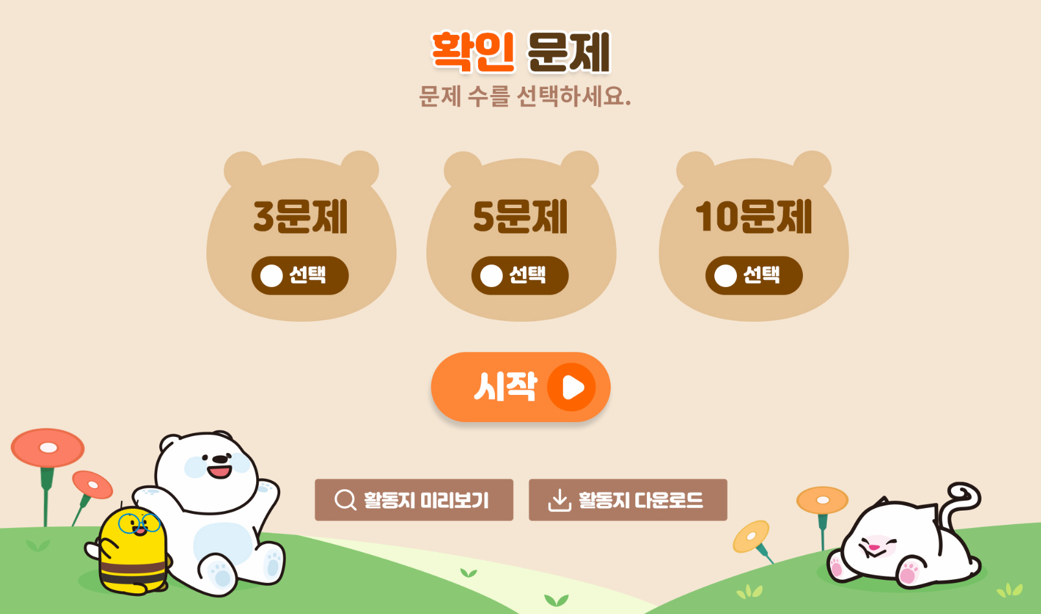
3-2
2. 나눗셈
suh_p_0302_02_0004_401_1
04 (몇십몇)÷(몇)을 알아볼까요(1)
Θ Description & Function
#1
[확인 문제] 게이트
활동지 다운로드 버튼
3~4학년군_수학(박)3-2_확인문제_2_04차시.hwp
3. 활동지 다운로드 버튼은 게이트 화면에만 있음
#2~3

Slide 27



3-2
2. 나눗셈
suh_p_0302_02_0004_401_1
04 (몇십몇)÷(몇)을 알아볼까요(1)
Θ Description & Function
문제 1
문제 2
문제 3
문제 4
문제 5
문제 6
문제 7
문제 8
문제 9
문제 10
각 빈칸을 클릭하면 O 또는 X 나오도록 해주세요. (O표 클릭시 – O표 나오고 유지) (X표 클릭시 – X표 나왔다가 사라짐) 정오답 클릭음 있음.
풀이 확인 팝업창 (다음 슬라이드)
답 칸 클릭하면 답 나타남. 정답 확인 버튼은 정답 가리기로 토글 됨. (정답 확인 버튼 클릭 시 정답O표만 나옴, X표는 안나옴.)
몫을 바르게 구한 것에 표 하시오.
42÷2＝12
44÷2＝22
#1
#1
#2
#3

Slide 28
3-2
2. 나눗셈
suh_p_0302_02_0004_401_1
04 (몇십몇)÷(몇)을 알아볼까요(1)
Θ Description & Function
문제 1
문제 2
문제 3
문제 4
문제 5
문제 6
문제 7
문제 8
문제 9
문제 10
<풀이 확인 클릭 시 나타나는 화면>
몫을 바르게 구한 것에 표 하시오.
42÷2＝12
44÷2＝22
풀이
42÷2＝21이고, 44÷2＝22이므로 몫을 바르게 구한 것은 44÷2＝22
입니다.

Slide 29
3-2
2. 나눗셈
suh_p_0302_02_0004_401_1
04 (몇십몇)÷(몇)을 알아볼까요(1)
Θ Description & Function
문제 1
문제 2
문제 3
문제 4
문제 5
문제 6
문제 7
문제 8
문제 9
문제 10
풀이 확인 팝업창 (다음 슬라이드)
답 칸 클릭하면 답 나타남. 정답 확인 버튼은 정답 가리기로 토글 됨.
계산해 보시오.
1
3
1
2
)
)
63÷3＝
3
3 9
4
4 8
21
3
4
9
8
77÷7＝
11
9
8
9 0
9 0
#1
#2

Slide 30
3-2
2. 나눗셈
suh_p_0302_02_0004_401_1
04 (몇십몇)÷(몇)을 알아볼까요(1)
Θ Description & Function
문제 1
문제 2
문제 3
문제 4
문제 5
문제 6
문제 7
문제 8
문제 9
문제 10
<풀이 확인 클릭 시 나타나는 화면>
계산해 보시오.
1
3
1
2
)
)
63÷3＝
3
3 9
4
4 8
21
풀이
2 1
1 1
3
1 3
4
1 2
)
)
)
)
3
6 3
7
7 7
3
3 9
4
4 8
6
7
9
3
8
4
0 3
0 7
0 9
0 8
77÷7＝
11
9
8
0 3
0 7
0 9
0 8
9 0
9 0
0
0
0
0

Slide 31


3-2
2. 나눗셈
suh_p_0302_02_0004_401_1
04 (몇십몇)÷(몇)을 알아볼까요(1)
Θ Description & Function
문제 1
문제 2
문제 3
문제 4
문제 5
문제 6
문제 7
문제 8
문제 9
문제 10
풀이 확인 팝업창 (다음 슬라이드)
답 칸 클릭하면 답 나타남. 정답 확인 버튼은 정답 가리기로 토글 됨.
구해야 할 것 / 주어진 것 소스 사용
연필 69자루를 학생 한 명에게 3자루씩 나누어 주려고 합니다. 몇 명에게 나누어 줄 수 있는지 구해 보시오.
#3
69÷3＝23
23
명
#1
#2

Slide 32
3-2
2. 나눗셈
suh_p_0302_02_0004_401_1
04 (몇십몇)÷(몇)을 알아볼까요(1)
Θ Description & Function
문제 1
문제 2
문제 3
문제 4
문제 5
문제 6
문제 7
문제 8
문제 9
문제 10
<풀이 확인 클릭 시 나타나는 화면>
연필 69자루를 학생 한 명에게 3자루씩 나누어 주려고 합니다. 몇 명에게 나누어 줄 수 있는지 구해 보시오.
풀이
연필 69자루를 한 명에게 3자루씩 나누어 주므로 69÷3＝23입니다.
69÷3＝23
23
명
2 3
)
3
6 9
6
0 9
0 9
0
따라서 연필을 23명에게 나누어 줄 수 있습니다.

Slide 33

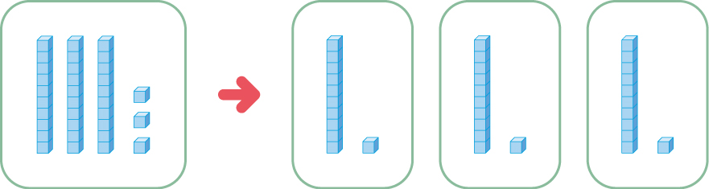

3-2
2. 나눗셈
suh_p_0302_02_0004_401_1
04 (몇십몇)÷(몇)을 알아볼까요(1)
Θ Description & Function
문제 1
문제 2
문제 3
문제 4
문제 5
문제 6
문제 7
문제 8
문제 9
문제 10
풀이 확인 팝업창 (다음 슬라이드)
답 칸 클릭하면 답 나타남. 정답 확인 버튼은 정답 가리기로 토글 됨.
수 모형을 보고 안에 알맞은 수를 써넣으시오.
33÷3＝
11
#1
#2
삽화 파일명 | 매CC32203.jpg 3-2\학습지 삽화\3-2-2\전자3-2-2(매일)

Slide 34
3-2
2. 나눗셈
suh_p_0302_02_0004_401_1
04 (몇십몇)÷(몇)을 알아볼까요(1)
Θ Description & Function
문제 1
문제 2
문제 3
문제 4
문제 5
문제 6
문제 7
문제 8
문제 9
문제 10
<풀이 확인 클릭 시 나타나는 화면>
수 모형을 보고 안에 알맞은 수를 써넣으시오.
풀이
십 모형 3개를 3부분으로 똑같이 나누면 한 부분에 십 모형이 1개씩이고, 일 모형 3개를 3부분으로 똑같이 나누면 한 부분에 일 모형이 1개씩입니다. 따라서 33÷3의 몫은 11입니다.
33÷3＝
11

Slide 35
3-2
2. 나눗셈
suh_p_0302_02_0004_401_1
04 (몇십몇)÷(몇)을 알아볼까요(1)
Θ Description & Function
문제 1
문제 2
문제 3
문제 4
문제 5
문제 6
문제 7
문제 8
문제 9
문제 10
답 칸 클릭하면 답 나타남. 정답 확인 버튼은 정답 가리기로 토글 됨.
안에 알맞은 수를 써넣으시오.
3
4
)
2
6 8
6
8
8
9 0
#1

Slide 36

3-2
2. 나눗셈
suh_p_0302_02_0004_401_1
04 (몇십몇)÷(몇)을 알아볼까요(1)
Θ Description & Function
문제 1
문제 2
문제 3
문제 4
문제 5
문제 6
문제 7
문제 8
문제 9
문제 10
풀이 확인 팝업창 (다음 슬라이드)
답 칸 클릭하면 답 나타남. 정답 확인 버튼은 정답 가리기로 토글 됨.
나눗셈의 몫에 알맞은 글자를 찾아 빈칸에 써넣으시오.
12 른
22 다
23 푸
11 바
46÷2 | 24÷2 | 88÷8 | 88÷4
푸 | 른 | 바 | 다
#1
#2
삽화 파일명 | 매CC32204.jpg (텍스트 지우고 새로 써 주세요.) 3-2\학습지 삽화\3-2-2\전자3-2-2(매일)

Slide 37
3-2
2. 나눗셈
suh_p_0302_02_0004_401_1
04 (몇십몇)÷(몇)을 알아볼까요(1)
Θ Description & Function
문제 1
문제 2
문제 3
문제 4
문제 5
문제 6
문제 7
문제 8
문제 9
문제 10
<풀이 확인 클릭 시 나타나는 화면>
나눗셈의 몫에 알맞은 글자를 찾아 빈칸에 써넣으시오.
풀이
12 른
22 다
23 푸
11 바
2 3
1 2
1 1
2 2
)
)
)
)
2
4 6
2
2 4
8
8 8
4
8 8
46÷2 | 24÷2 | 88÷8 | 88÷4
4
2
8
8
6
4
8
8
푸
른
바
다
6
4
8
8
0
0
0
0

Slide 38



3-2
2. 나눗셈
suh_p_0302_02_0004_401_1
04 (몇십몇)÷(몇)을 알아볼까요(1)
Θ Description & Function
문제 1
문제 2
문제 3
문제 4
문제 5
문제 6
문제 7
문제 8
문제 9
문제 10
풀이 확인 팝업창 (다음 슬라이드)
답 칸 클릭하면 답 나타남. 정답 확인 버튼은 정답 가리기로 토글 됨.
나눗셈의 몫이 작은 순서대로 써 보시오.
48÷2
66÷3
55÷5
, ,
#1
#2

Slide 39
3-2
2. 나눗셈
suh_p_0302_02_0004_401_1
04 (몇십몇)÷(몇)을 알아볼까요(1)
Θ Description & Function
문제 1
문제 2
문제 3
문제 4
문제 5
문제 6
문제 7
문제 8
문제 9
문제 10
<풀이 확인 클릭 시 나타나는 화면>
나눗셈의 몫이 작은 순서대로 써 보시오.
풀이
48÷2
66÷3
55÷5
2 4
2 2
1 1
)
＝24
＝22
＝11
2
4 8
)
)
3
6 6
5
5 5
4
6
5
8
( , , )
6
5
8
6
5
0
0
0
이므로 나눗셈의 몫이 작은 순서대로 쓰면 , , 입니다.

Slide 40
3-2
2. 나눗셈
suh_p_0302_02_0004_401_1
04 (몇십몇)÷(몇)을 알아볼까요(1)
Θ Description & Function
문제 1
문제 2
문제 3
문제 4
문제 5
문제 6
문제 7
문제 8
문제 9
문제 10
풀이 확인 팝업창 (다음 슬라이드)
답 칸 클릭하면 답 나타남. 정답 확인 버튼은 정답 가리기로 토글 됨.
구해야 할 것 / 주어진 것 소스 사용.
카드 96장이 있습니다. 카드를 3명에게 똑같이 나누어 주면 한 사람이 몇 장의 카드를 받을 수 있는지 구하시오.
#3
96÷3＝32
32
장
#1
#2

Slide 41
3-2
2. 나눗셈
suh_p_0302_02_0004_401_1
04 (몇십몇)÷(몇)을 알아볼까요(1)
Θ Description & Function
문제 1
문제 2
문제 3
문제 4
문제 5
문제 6
문제 7
문제 8
문제 9
문제 10
<풀이 확인 클릭 시 나타나는 화면>
카드 96장이 있습니다. 카드를 3명에게 똑같이 나누어 주면 한 사람이 몇 장의 카드를 받을 수 있는지 구하시오.
96÷3＝32
32
장
풀이
카드 96장을 3명에게 똑같이 나누어 주므로 96÷3＝32(장)입니다.

Slide 42

3-2
2. 나눗셈
suh_p_0302_02_0004_401_1
04 (몇십몇)÷(몇)을 알아볼까요(1)
Θ Description & Function
문제 1
문제 2
문제 3
문제 4
문제 5
문제 6
문제 7
문제 8
문제 9
문제 10
풀이 확인 팝업창 (다음 슬라이드)
선 잇기 기능 사용. 답 칸 클릭하면 답 나타남. 정답 확인 버튼은 정답 가리기로 토글 됨.
지시문 사용 볼드 – 드래그, 연결
관계있는 것끼리 이어 보시오.
#3
점을 드래그하여 옳은 답과 연결하세요.
22
46÷2
23
88÷4
11
#1
#2

Slide 43
3-2
2. 나눗셈
suh_p_0302_02_0004_401_1
04 (몇십몇)÷(몇)을 알아볼까요(1)
Θ Description & Function
문제 1
문제 2
문제 3
문제 4
문제 5
문제 6
문제 7
문제 8
문제 9
문제 10
<풀이 확인 클릭 시 나타나는 화면>
관계있는 것끼리 이어 보시오.
점을 드래그하여 옳은 답과 연결하세요.
22
풀이
46÷2
2 3
2 2
)
)
2
4 6
4
8 8
23
4
8
88÷4
6
8
6
8
11
0
0

Slide 44
3-2
2. 나눗셈
suh_p_0302_02_0004_401_1
04 (몇십몇)÷(몇)을 알아볼까요(1)
Θ Description & Function
문제 1
문제 2
문제 3
문제 4
문제 5
문제 6
문제 7
문제 8
문제 9
문제 10
풀이 확인 팝업창 (다음 슬라이드)
답 칸 클릭하면 답 나타남. 정답 확인 버튼은 정답 가리기로 토글 됨.
구해야 할 것 / 주어진 것 소스 사용.
달리기 선수가 9초 동안 99 m를 달렸다면 1초에 몇 m를 달린 것인지 구하시오.
#3
99÷9＝11
11
m
#1
#2

Slide 45
3-2
2. 나눗셈
suh_p_0302_02_0004_401_1
04 (몇십몇)÷(몇)을 알아볼까요(1)
Θ Description & Function
문제 1
문제 2
문제 3
문제 4
문제 5
문제 6
문제 7
문제 8
문제 9
문제 10
<풀이 확인 클릭 시 나타나는 화면>
달리기 선수가 9초 동안 99 m를 달렸다면 1초에 몇 m를 달린 것인지 구하시오.
99÷9＝11
11
m
풀이
달리기 선수가 달린 거리는 99 m이고 달린 거리는 9초입니다.
따라서 달리기 선수가 1초 동안 달린 거리는 99÷9＝11 (m)입니다.

Slide 46

3-2
2. 나눗셈
suh_p_0302_02_0004_401_1
04 (몇십몇)÷(몇)을 알아볼까요(1)
Θ Description & Function
문제 1
문제 2
문제 3
문제 4
문제 5
문제 6
문제 7
문제 8
문제 9
문제 10
[칭찬하기 클릭 시 화면]
1. 칭찬하기 버튼 클릭 시 나타나는 텍스트는 아래 3가지 랜덤으로 반영(3가지 중 1개 랜덤)
→노력해줘서 고마워!
→정말 대단해!
→네가 참 자랑스러워!
#1

